Slide 1

Notes++
WEB проект на фреймворке flask(python + html)

Slide 2

Описание приложения
Данное приложение предназначено для организации личных файлов пользователя.
Пользователь может хранить свои заметки, фото и аудио файлы
Пользователю представляется галерея изображений любого формата со всеми подробностями(размер, разрешение, имя, время создания). Тоже самое предоставляется и с аудио форматом.
Также пользователь может видеть свою личную информацию(логин, email, телефон) + аватарка

Slide 3
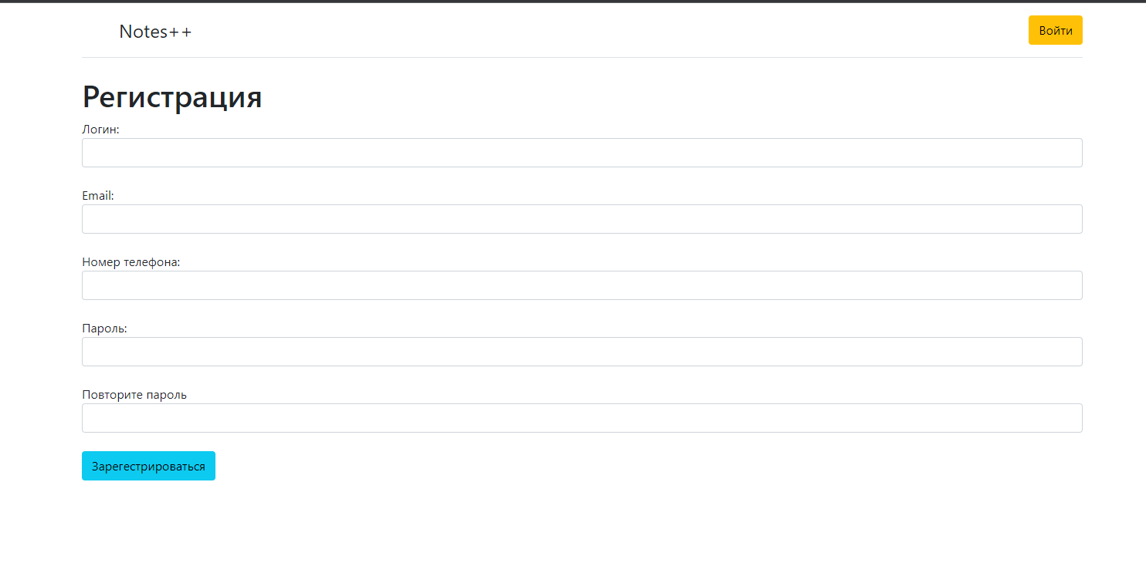
Регистрация в приложении
После того, как пользователь зайдет на сайт он должен в нем зарегистрироваться.
Здесь он вводит любой логин, email и пароль. Пароль нужно будет подтвердить.

Slide 4
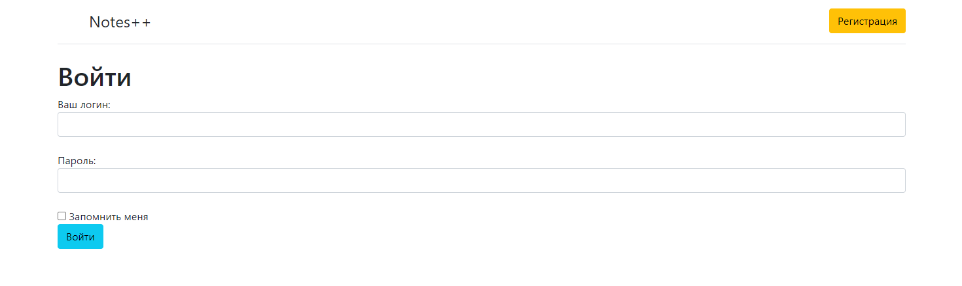
Вход
Если пользователь зарегистрирован, он спокойно может войти в приложение и браузер, если он имеет поддержку сохранения, сможет его сохранить

Slide 5
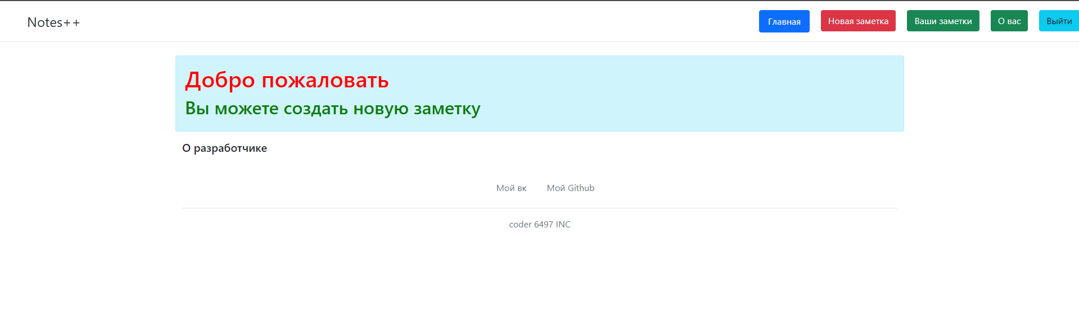
Главная страница приложения
После входа пользователь попадает на главную страницу приложения
Где сможет воспользоваться всеми предоставленными функциями.
Пользователь также сможет попасть на github или vk страницу разработчика

Slide 6
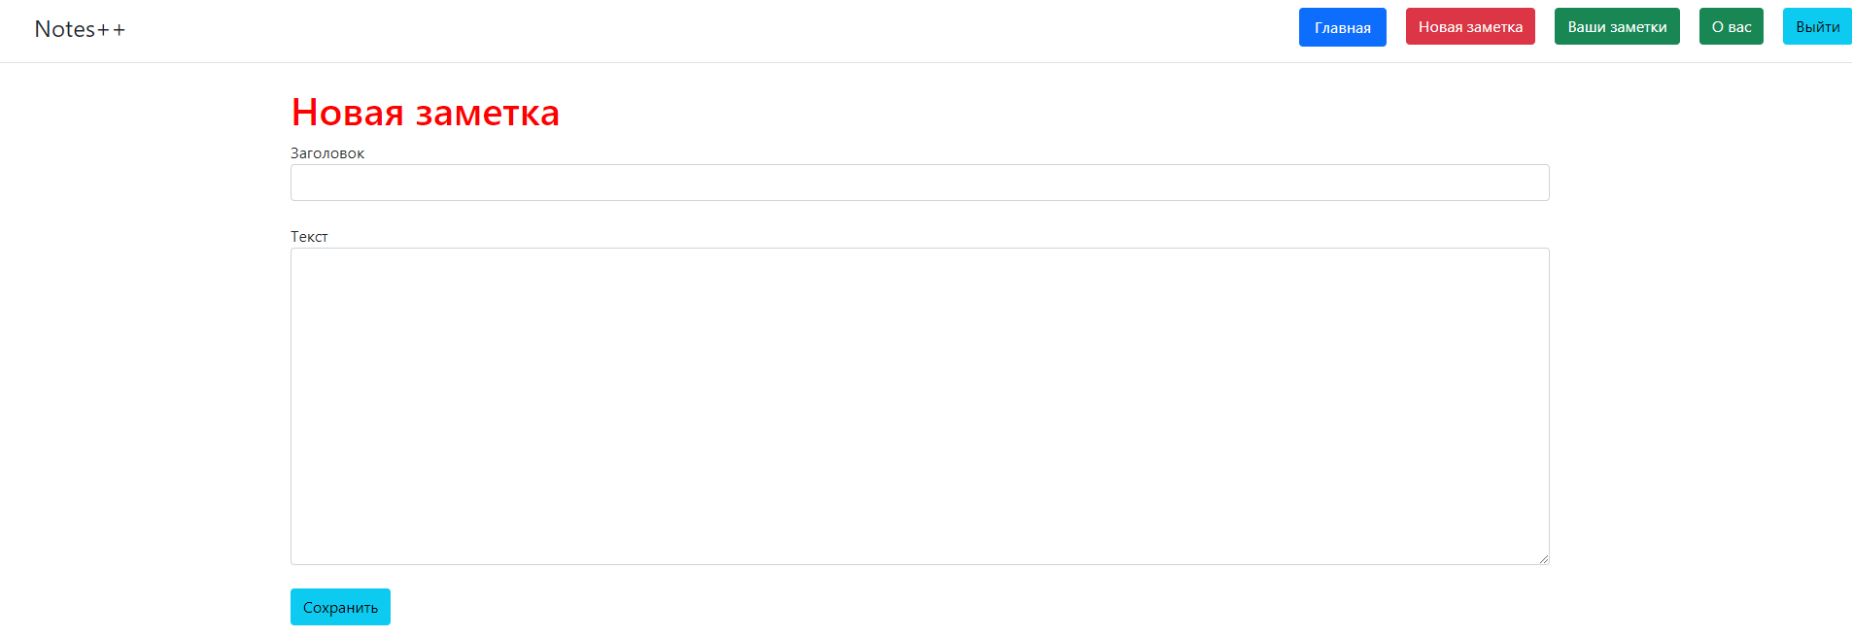
Создание новой заметки
Пользователь создает новую заметку после нажатия одной из кнопок на верхней панели.
После создания заметки, запись отправляется в базу данных

Slide 7
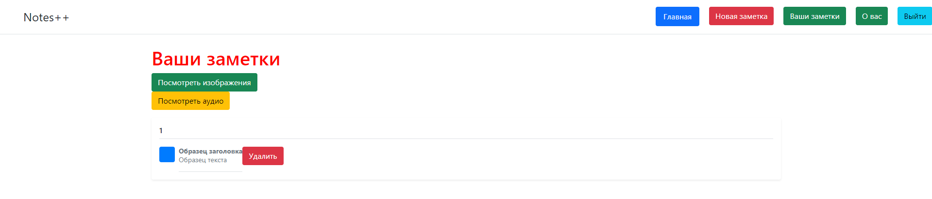
Просмотр заметок
После создания заметки, пользователь попадает на страницу где он сможет посмотреть запись. Сверху представлены ссылки на галерею фото и аудио файлов

Slide 8
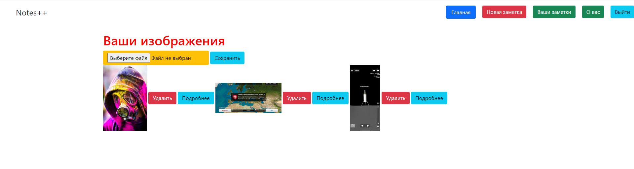
Галерея изображений
В разделе просмотр заметок есть пункт “Посмотреть изображения”, где пользователь сможет добавлять изображения с устройства, удалять их и посмотреть оригинал изображения с подробностями о файле.

Slide 9
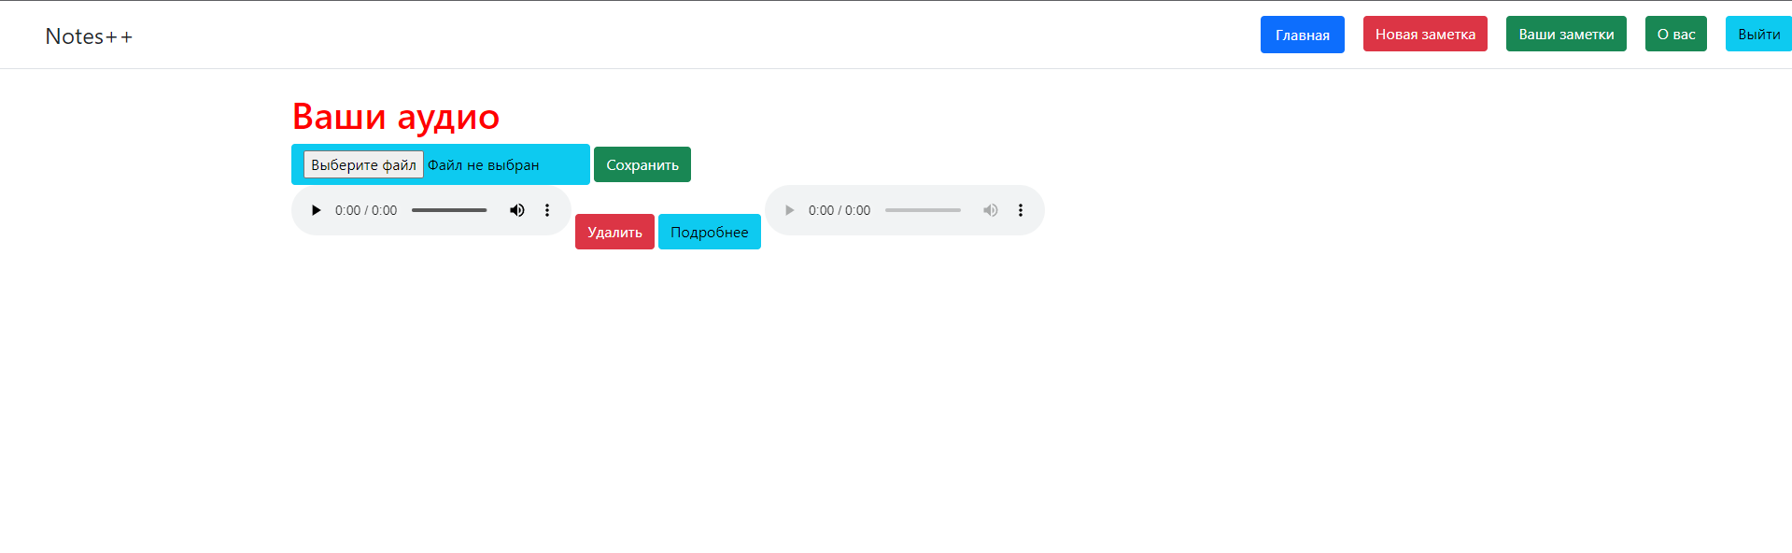
Список аудио
Таким же образом можно загружать аудио файлы. Можно также смотреть подробную информацию о аудио файлах.

Slide 10
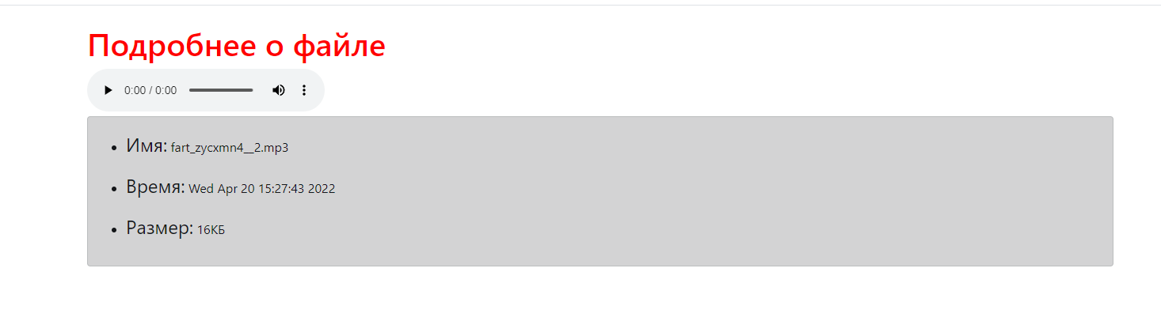
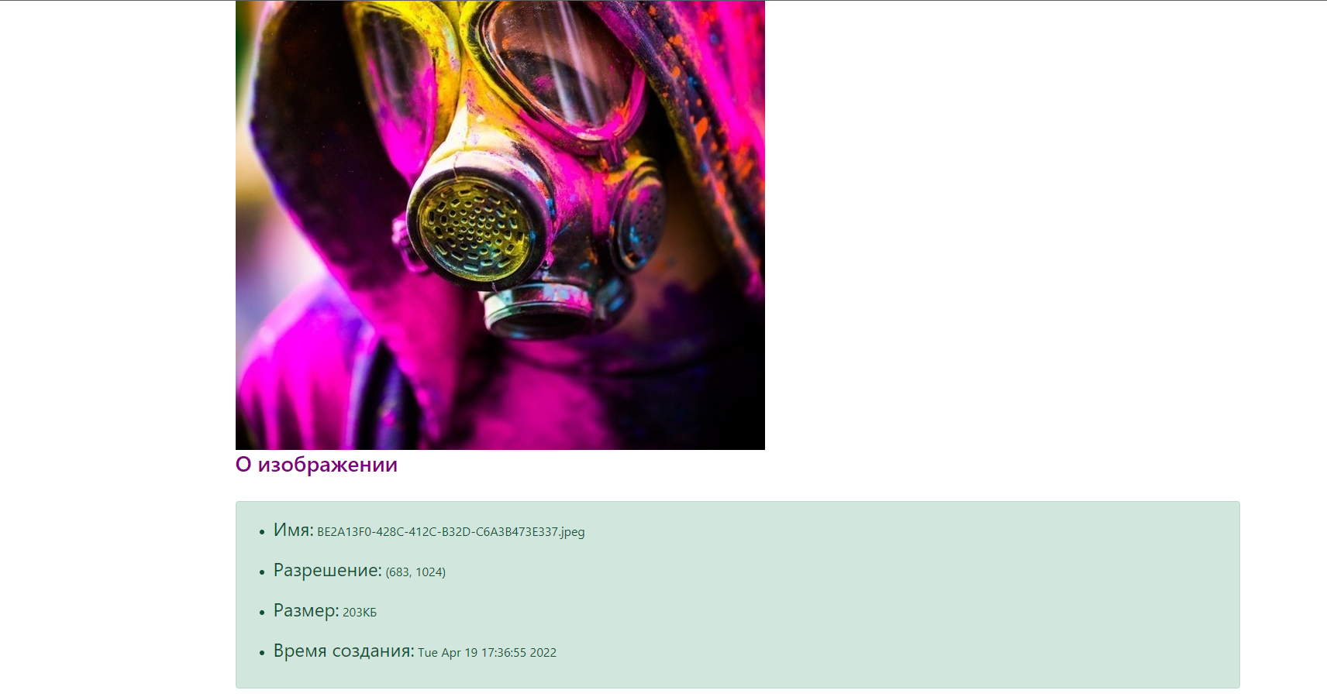
Подробности о файлах
Аудио
Фото

Slide 11
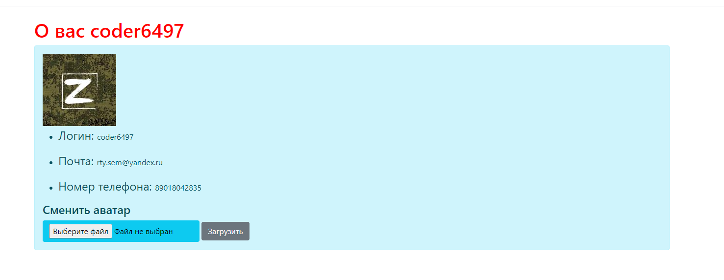
Информация о пользователе
Пользователь может видеть свою информацию, которую он ввел при регистрации.
Пользователь также создать аватарку, какую он захочет

Slide 12
База данных
Пользователю представлена ORM база данных sqlite.
В базе данных есть взаимосвязанные таблицы
Users
Notes
Images
Audios
ID
LOGIN
EMAIL
PHONE
AVATAR
PASSWORD_HASH
ID
TITLE
TEXT
USER_ID
ID
ORIGINAL
MINIMAL
TIME
NAME
SIZE
SIZE_ON_DISK
USER_ID
ID
AUDIO_DATA
NAME
SIZE_ON_DISK
TIME
USER_ID

Slide 13
Реализация добавления файлов на сервер
При помощи модуля flask_uploads пользователь сможет добавить файлы на сервер.
Словарь app.config() дополняется некими ключами, отвечающие за ограничение по расширениям файлов(аудио и фото).
Позже файлы сортируются по ключу времени добавления(key=lambda x: os.path.getctime(<file_path> + x))
Нулевой элемент отсортированного списка преобразуется в байтовую строку, а затем при помощи модуля base64 в кодировку utf-8. (base64.b64encode(f.read()).decode(‘utf-8”))
Закодированный файл отправляется в базу данных user.id текущего пользователя
В случаем с фото, создается еще и миниатюра для отображения в html

Slide 14
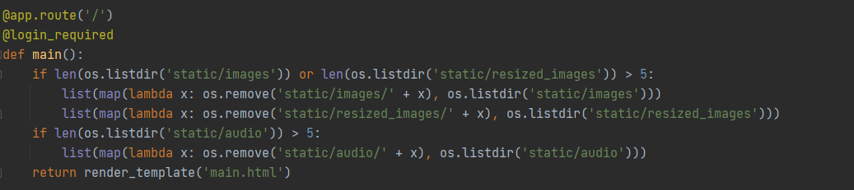
Система очистки кэша
Пользователь закидывая файлы на сервер, занимает файлы на диске сервера. Ниже реализована конструкция которая удаляет ненужные файлы

Slide 15
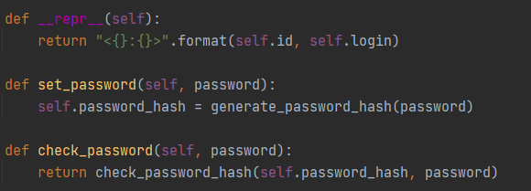
Хеширование паролей
В базу данных пароли сохраняются в виде хэша, так как злоумышленник может пробраться в базу данных и увидеть исходную строку пароля. Исходный пароль сохраняется в БД в виде случайных символов.

Slide 16
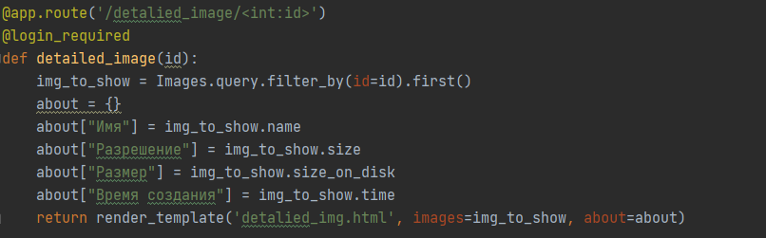
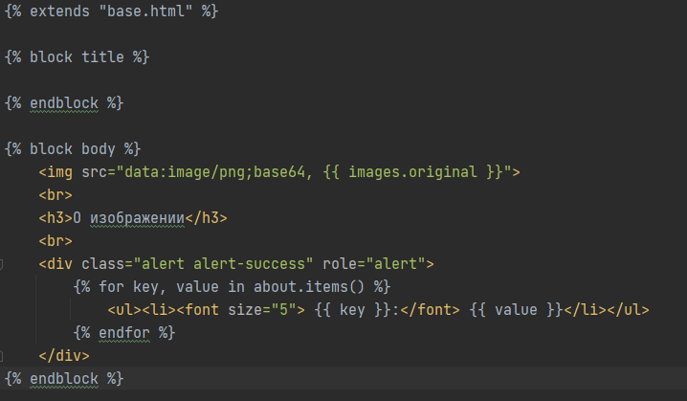
Отображение информации
Подробная информация о фото/аудио/пользователе забирается из базы данных в словарь. Далее это всё отображается в html
Python
Html(jinja)

Slide 17
Что стоит ещё реализовать в будущем
Поддержку видеофайлов(сделал бы если хостинг предложил бы больше 500МБ)
Изменение данных пользователя + хеш пароля
Улучшить внешнее оформление, добавить что-нибудь на главную страницу
Работу с API(нет идей по этому поводу)
Улучшить безопасность

Slide 18
Заключение
Приложение готово к использованию прямо сейчас по ссылке:
http://rtysem.pythonanywhere.com/
Из за того что это соло проект, приложение имеет некие недоработки.
Пользоваться приложением достаточно удобно
Приложение пыталось быть похоже на Evernote(правда файлы храняться в отдельных ячейках)
Ссылка на исходный код проекта: https://github.com/coder6497/note_project_flask_yl

